Slide 1
ПРОФИЛАКТИКА ДРОППЕРСТВА
Руководитель РЦФГК,
Федеральный эксперт АРФГ,
к.э.н., доцент
Сычева-Передеро
Ольга Валерьевна

Slide 2
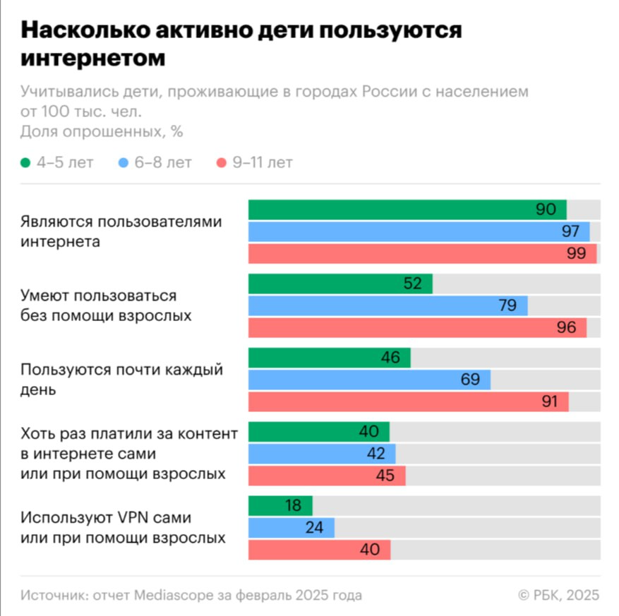
Внимание! Дети и интернет.
Метод исследования- онлайн-интервью по репрезентативной выборке. 1,5 тыс. респондентов в возрасте от четырех до 17 лет, проживающих в городах России с населением больше 100 тыс. человек. Более 90% детей от 4 до 11 лет активно пользуются Интернетом.
К 16–17 годам подростки осваивают базовые знания, практически каждый второй умеет обходить блокировки и использовать VPN, почти 80% умеют редактировать фотографии, больше 50% — монтировать видео. У 24% есть свой блог, еще 18% планируют его завести.
Вывод: у детей высокий уровень базовых цифровых компетенций, НО значительная вовлеченность в цифровую среду влечет за собой риски столкнуться с противоправным поведением или контентом.
А вы научили правилам безопасного пользования интернетом?

Slide 3
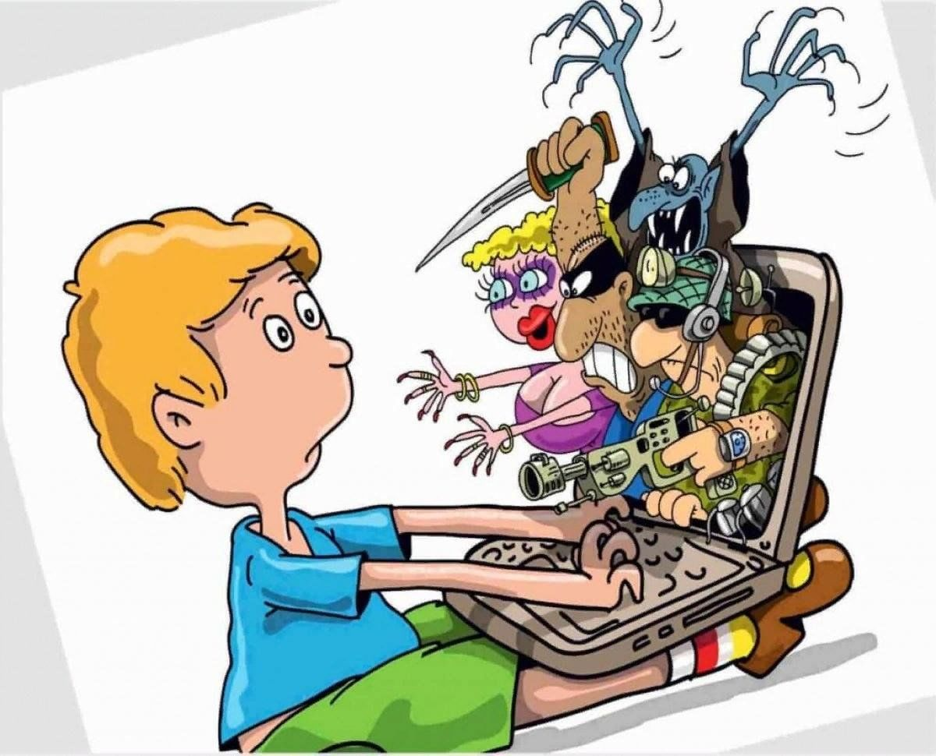
Внимание! Дети и интернет.
28% подростков в возрасте от 11 до 14 лет не называют реальный возраст, а преувеличивают его,
17% участников опроса сталкивались с тем, что незнакомые взрослые пытались завоевать их доверие,
только 10% родителей знают о таких случаях от ребенка,
попытки установления контакта происходят в социальных сетях — 50%,
онлайн-играх — 32%,
мессенджерах — 31%.
А вы научили правилам безопасного пользования интернетом?

Slide 4
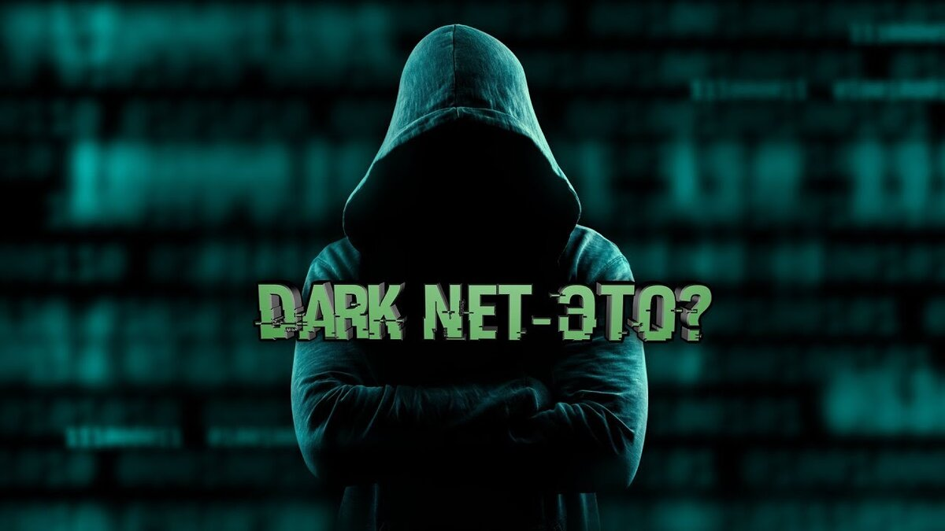
Ребенок в опасности!
Группы, где подростки учатся нарушать законы
Что происходит?
В таких сообществах рассказывают, как украсть в магазине, обойти блокировку, создать поддельные документы. Учат «хакерским» методам. Анонимности и прочим уловкам.
Как понять, что ребенок в опасности?
У подростка появляются ВПН-сервисы, анонимные мессенджеры, интерес к даркнету.
В названии сообществ, на которые он подписан, могут быть использованы слова» «анонимность», «социнженерия», «взлом», «скупка карт».

Slide 5
Ребенок в опасности!
Опасный или деструктивный контент
Что происходит?
Подростковая психика восприимчива к влиянию. Внезапный интерес к деструктивным темам может означать попадание в опасную среду, где поощряются радикальные идеи, насилие или причинение вреда себе и другим.
Как понять, что ребенок в опасности?
В соцсетях подростка появляются публикации, обсуждения или подписки на страницы с насильственным, экстремальным, депрессивным или антисоциальным контентом.
Он начинает пренебрегать личной безопасностью. Оправдывает рискованные действия.

Slide 6
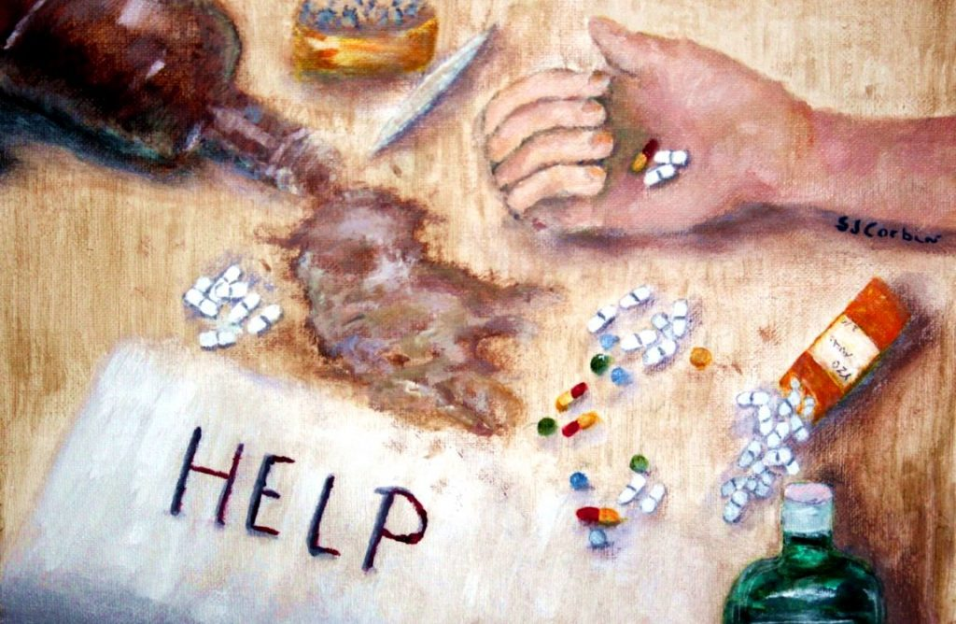
Ребенок в опасности!
Пронаркотические сообщества
Что происходит?
В таких группах поддерживается у подростков лояльное отношение к употреблению наркотических средств и психотропных веществ. Встречаются «философские» дискуссии, почему наркотики – это нормально, мемы, насмешки над антинаркотической пропагандой.
Как понять, что ребенок в опасности?
В названии сообществ, на которые он подписан, могут быть использованы слова: «философия», «альтернативное мышление», «открой сознание», «4:20» или «228».

Slide 7
Ребенок в опасности!
Массовые звонки под видом сотрудников школ
Что происходит?
Озвучивают имя классного руководителя и другие детали, способные убедить ребенка передать данные личные и родителей, деньги. Используют стресс и чувство паники ребенка.
Варианты:
Родители попали в больницу или в полицию и нужно срочно им помочь: передать деньги курьеру или перевести их на «безопасный счет».
Восстановить доступ к Госуслугам.
Предлагают поучаствовать в школьном опросе или важном проекте.
Убеждают, что от имени школы проводится специальная акция или сбор на нужды класса.
Предлагают вступить в закрытый школьный чат или скачать «новое приложение» школы.
Что делать?
Важно научить ребенка никогда не передавать по телефону пароли, номера карт или другие личные данные, даже если просьба звучит убедительно. Использовать технические средства защиты.

Slide 8
Ребенок в опасности!
На фоне старта второго сезона Hamster Kombat мошенники активно используют так называемые «тапалки» для обмана пользователей!
Основные мошеннические схемы:
Скам-проекты. Мошенники создают игру и продвигают ее в социальных сетях и мессенджерах. Игра предполагает выполнение простейших действий для получения внутриигровой монеты, которую можно будет конвертировать в криптовалюту. Чтобы «заработать» больше, активно предлагают за реальные деньги докупить «премиум» или усиления для персонажа. Вот только единственное, что ждет пользователя при попытке вывода средств – еще одно предложение пополнить игровой счет.
Фишинг. Злоумышленники создают поддельные ресурсы, обещают выводить заработанные в игре монеты или получать бонусы. Пользователей просят авторизоваться через ТГ или привязать криптокошелёк, что приводит к компрометации аккаунтов и потере средств.
Вредоносное программное обеспечение. Фиксировались случаи распространения ВПО, мимикрирующего под подобного рода проекты и направленного на похищение кодовых фраз от криптокошельков.
Защитите своих детей от мошенников и обеспечьте безопасный игровой опыт!

Slide 9
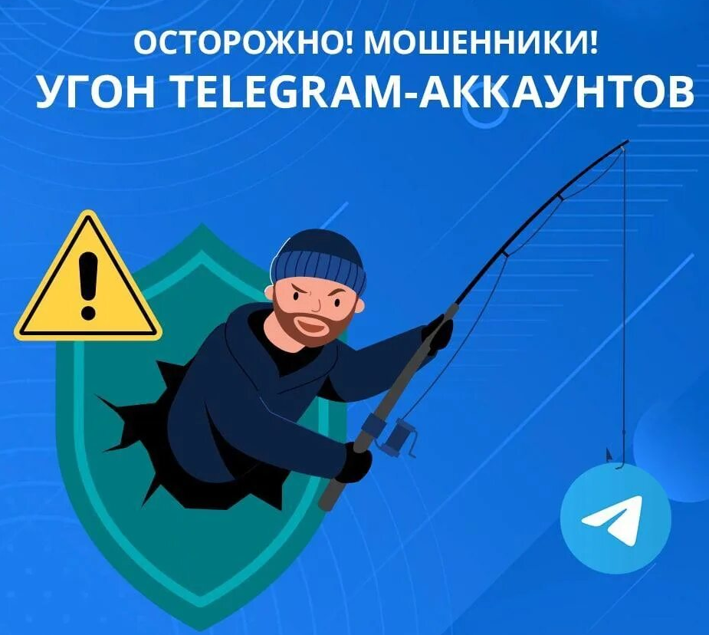
Ребенок в опасности!
Аккаунт в аренду
Стараясь сохранить трафик, мошенники развернули массовое приобретение или аренду аккаунтов в мессенджерах. Их целевой аудиторией становятся дети и подростки, для которых выплачиваемое вознаграждение может показаться значительным.
Злоумышленники вовлекают молодежь в тематических каналах, в чатах онлайн-игр, в сообществах, распространяющих информацию о популярных блогерах или мероприятиях, и уверяют, что аренда аккаунта – это «серый» или даже легальный способ заработка.
ВНИМАНИЕ!
Важно понимать, что через арендованные аккаунты обманывают людей, шантажируют, вербуют участников запрещенных организаций и даже организуют террористическую деятельность.
Если аккаунт был использован для уголовных преступлений, в первую очередь полиция придёт к его владельцу.
Гражданин, сдавший его в аренду, рискует оказаться соучастником. В зависимости от тяжести совершенного противоправного деяния возможно реальное лишение свободы.
Запомните и разъясните детям и подросткам: передав свой аккаунт постороннему, гражданин рискует не только своей репутацией, но и свободой.

Slide 10
Ребенок в опасности!
Сообщества доксеров (поиск и слив личных данных)
Что происходит?
Подросток может быть привлечен к сбору и публикации чужих личных данных (номеров телефонов, адресов. Паспортов, банковских карт, фотографий). Процесс преподносится как игра или как действие. Направленное на восстановление справедливости.
Админы таких групп используют данные для вымогательства, кибербуллинга и совершения иных преступлений.
Как понять, что ребенок в опасности?
В названиях каналов, на которые подписан подросток, могут быть слова «доксинг», «сливы», «база данных», «проверка данных».

Slide 11
Ребенок в опасности!
Кибербуллинг
Что происходит?
Систематически повторяющееся преднамеренное агрессивное поведение с применением цифровых устройств, таких как мобильные телефоны, планшеты и компьютеры. Травля может происходить в социальных сетях, мессенджерах, форумах и чатах, на игровых платформах. Задача кибербуллинга — запугать, разозлить или опозорить жертву.
Тактики киберзапугивания:
размещение обидных комментариев или слухов о ком-либо
угроза причинить человеку вред
создание оскорбительной веб-страницы о ком-либо
обнародование личной информации, включая адрес, номер телефона, ссылки на аккаунты в соцсетях и другие данные человека
агрессор под видом жертвы занимается вымогательством или от её имени публикует личную или ложную информацию о ком-то другом.
Как понять, что ребенок в опасности?
Ухудшение настроения. Увеличение времени в интернете. Проблемы в учебе. Ухудшение самооценки. Тревожные и депрессивные расстройства. Ухудшение физического самочувствия (сон, питание, усталость). Скрытное поведение. Утрата интереса к любимым занятиям. Негативная реакция на новые сообщения.

Slide 12
Внимание – студентам!
Студенту/учащемуся звонят от имени деканата или студенческой поликлиники с требованием проверки данных или регистрации в сервисе.
Шаг 1: Для совершения данного действия необходимо назвать код авторизации. Цель злоумышленников – получение доступа к аккаунту на "Госуслугах".
Шаг 2: После получения доступа к аккаунту туда будут подгружены поддельные доверенности, в банки будут направлены заявки на оформление кредитов. Цель злоумышленников – психологическое воздействие, создание паники и снижение критичности мышления.
Шаг 3: Когда гражданин убежден во взломе, подключается фейковый «Росфинмониторинг» или «следователь». Цель злоумышленников - убедить в том, что гражданин контролирует ситуацию и, если просто следовать инструкциям, то неприятных последствий удастся избежать.
Шаг 4: Непосредственный способ хищения денежных средств может варьироваться:
Вариант 1: жертву просят сфотографировать банковскую карту с обратной стороны – «для приобщения к заявлению».
Вариант 2: предлагают «задекларировать» деньги (свои или родителей при совместном проживании), снять их со счетов и передать курьеру – «для защиты».
Внимание!
Никогда и никому не передавайте код из СМС – это ключ к вашему аккаунту.
Если есть подозрения, что ваш аккаунт взломан – обратитесь в полицию!

Slide 13
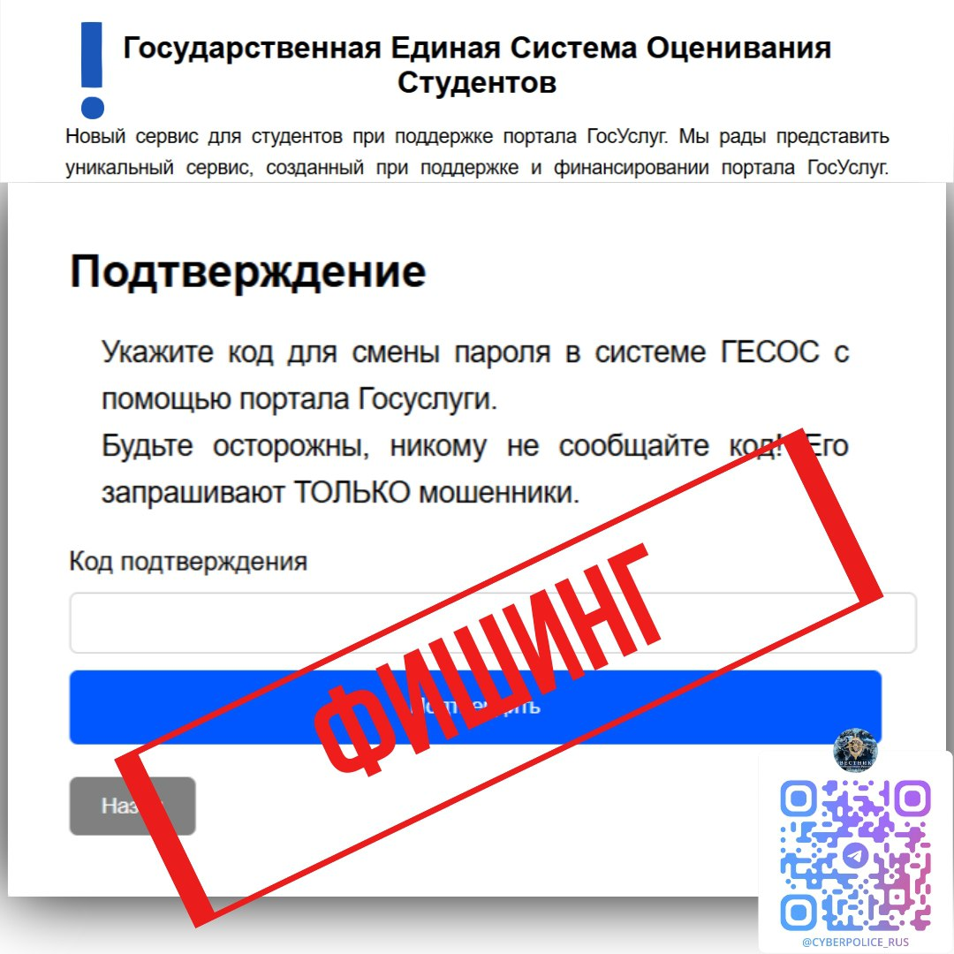
Внимание – студентам!
Фишинговый ресурс, нацеленный на студентов
Обнаружен ресурс, используя который мошенники под предлогом «Государственной единой системы оценивания студентов», выманивают код доступа от аккаунта на портале «Госуслуги».
Ссылки выглядят легитимно: гесос.рус или gesos.ru, однако ведут на ресурс с намного менее презентабельным адресом: https://recoc.рус/
Будьте осторожны!
Какие реальные сервисы доступны студентам на «Госуслугах»?
Поступление в ВУЗ и колледж – подача заявлений через «Госуслуги» без личного визита.
Справки из ВУЗа (о доходах, о статусе студента) – можно заказать онлайн.
Оформление социальных льгот – скидки на проезд, пособия, студенческие выплаты.
Дорабатывается электронный студенческий билет – регистрация или восстановление через портал.
Государственная единая система оценивания студентов

Slide 14
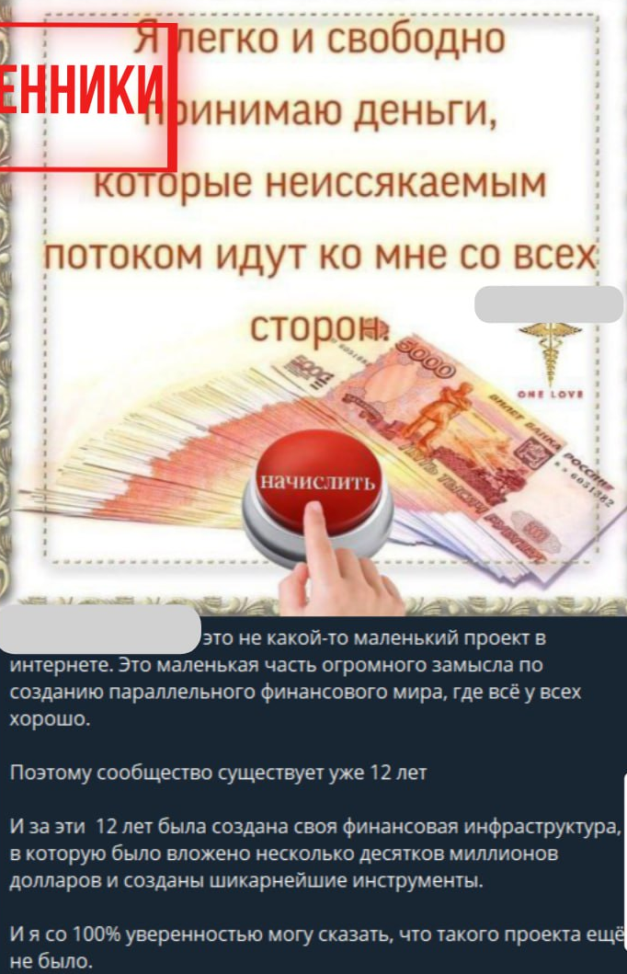
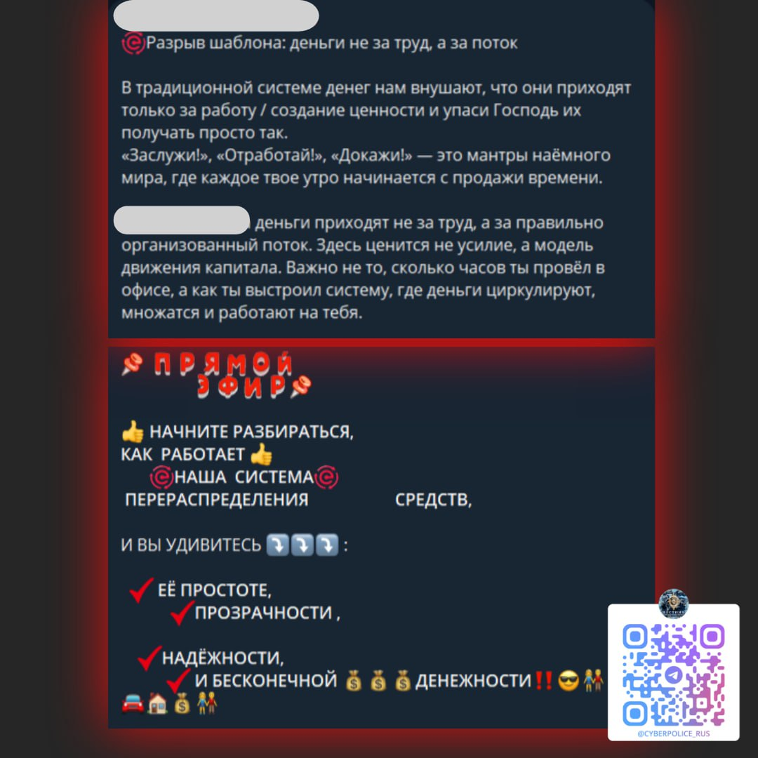
Внимание – студентам!
Инвестиции – легко!
Инвестиции — это про расчёты, анализ и холодный ум. Но мошенники знают, как отключить логику, заменив ее иррациональным мышлением.
Психологические и маркетинговые уловки, которые используют мошенники:
Иллюзия эксклюзивности («Только для избранных»)
Обещание высокой доходности без риска - «Доход 10% в месяц! Без потерь!»
Давление срочности «Только сегодня!» «Только 5 мест! Последний шанс
Поддельные графики и отчёты «Вот сколько уже заработали!» «Посмотрите, как растёт наш фонд!»
Лжеэксперты и липовые отзывы. «Рекомендует финансовый аналитик с 10-летним стажем!»
Если вы хотите вложиться в «новый проект», спросите себя:
Кто регулирует этот бизнес?
Где официальные документы?
Есть ли реальные активы и прибыль?
Если хотя бы по одному пункту возникли сомнения — не вкладывайте ни копейки. Вы не инвестируете, а просто дарите деньги мошенникам!!!

Slide 15
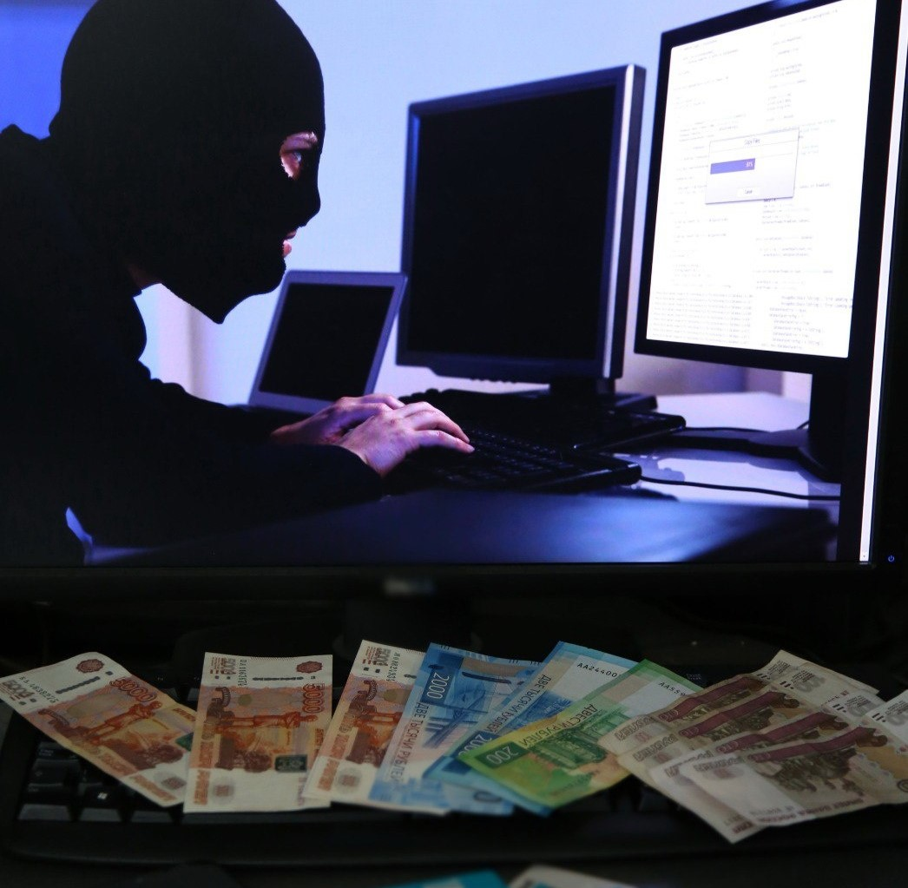
ДРОП-ОПАСНОСТЬ!
Что происходит?
Мошенники вовлекают детей и подростков в преступные схемы. Где они могут стать «дропами».
Дропперы — это посредники в преступных схемах по выводу денег с банковских карт. Они оформляют на свое имя и продают карты. Через них выводятся или обналичиваются крупные суммы.
Дропповоды - вербовщики дропперов.
Обнальщики – получают перевод на свою карту и обналичивают.
Заливщики – вносят наличные на свою карту и делают перевод.
Транзитники – получают перевод на карту и делают перевод на другую.
Дроппером можно стать по своей воле и против нее – результат один – это ПРЕСТУПЛЕНИЕ!
Как понять, что ребенок в опасности?
Ребенок активно интересуется заработком в ТГ, на «анонимных» сайтах, подписан на сообщества «темщиков». В лексиконе есть слова: «дроп», «темка», «обнал», «воркать», «оффер». Скрывает переписки, нервничает при получении собщений. Названия групп могут содержать слова: «быстрый заработок», «без вложений», «работа с переводами», «легкие деньги».

Slide 16
Ребенок в опасности!
ЧТО ЖДЕТ ДРОППЕРА?
Уголовная ответственность - наказание в виде 4–10 лет лишения свободы, в составе организованной группы до 20 лет.
Заморозка счетов – банк заблокирует карты и счета, отключит доступ к онлайн-банку.
Ухудшение финансовой репутации – банки внесут в черный список.
Взыскание похищенных денег – ущерб придется возместить.
Риск, что злоумышленники оформят на дроппера крупный кредит – сам жертва мошенников.

Slide 17
Правила безопасного пользования интернетом
Не общаться с навязчивыми незнакомцами. Нужно научить ребёнка говорить «нет» и отстаивать своё мнение, объяснить, что нужно делиться с родителями, если кто-то пытается на него давить.
Размещать фото и личную информацию в закрытом аккаунте, а также не указывать в публикациях геолокацию.
Не использовать веб-камеру для общения с незнакомыми людьми.
Проверять сайты на безопасность. Сохранять логины и пароли от своих страниц в надёжном месте.
Не встречаться в реальной жизни с малознакомыми виртуальными друзьями.
Совершать покупки в интернете под контролем родителей.
Объяснить правила этикета в сети
Важно установить «родительский контроль», который позволит отслеживать не только возрастной ценз приложений, но и время в интернете.

Slide 18
ПРИДЕРЖИВАЙТЕСЬ ПРИНЦИПА НУЛЕВОГО ДОВЕРИЯ
Для обеспечения безопасности можно использовать простой, но эффективный принцип: никому не доверяй без проверки. Эта концепция, известная как Zero Trust (нулевое доверие), возникла из необходимости защищаться в мире, где угрозы могут подстерегать буквально везде.
Не доверяйте «официальным» сообщениям вслепую.
Не доверяйте даже своим паролям.
Задавайте больше вопросов.
Не стесняйтесь просить собеседника подтвердить свои слова.
Доверяйте своим сомнениям.
Заставить вас торопиться и принимать необдуманное решение – это задача мошенников. Не стоит им помогать!

Slide 19
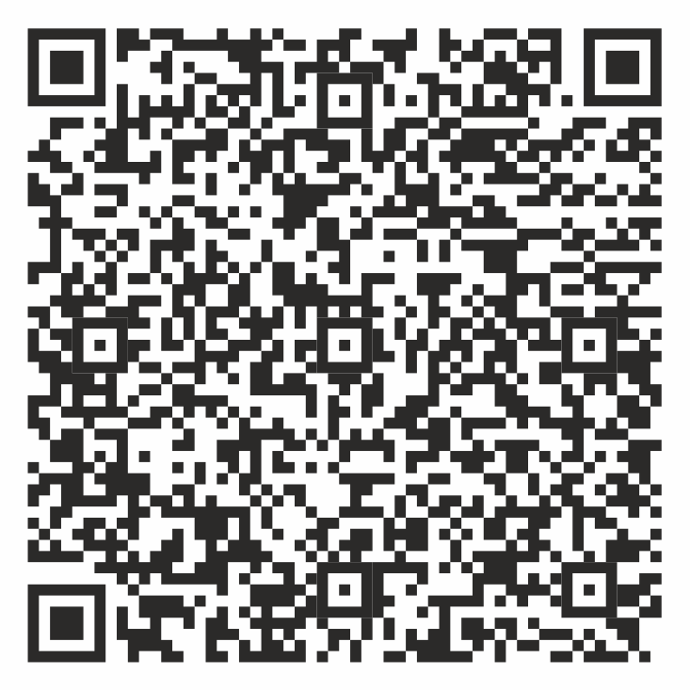
Мы в Telegram
Мы в VK
Мы в OK
Как не стать жертвой мошенников?
МОЛЧА!
https://рцфгк42.рф
ЯДзен
Мы в RuTube

